Slide 1




РЕГИОНАЛЬНЫЙ КОНКУРС
«ЛУЧШАЯ КНИГА ГОДА - 2016»

Slide 2
НОМИНАЦИИ
«Лучшее краеведческое издание»
«Лучшее мемуарное, документально-художественное издание»
«Лучшее издание об искусстве»
«Лучшее литературно-художественное издание»
«Лучшее издание для детей и юношества»

Slide 3

Лучшее краеведческое издание
Медведев Сергей Иванович
Виктор Владимирович Куренков
Иркутск на иллюстрированных открытых письмах. 1898-1920 : историко-библиографический альбом-каталог. - Иркутск : Издатель Алексей Михайлович Артюхов, 2016. - 687 с.
Альбом-каталог открыток с фотографическими видами Иркутска, изданными в конце XIX – начале XX вв., включает альбом репродукций всех известных авторам видовых открыток Иркутска, выполненных типографским способом, и их научных каталог. Альбом и каталог взаимно дополняют друг друга и дают исчерпывающее представление о материалы исследования.

Slide 4

Лучшее краеведческое издание
Гаращенко Алексей Николаевич
Иркутский исторический некрополь: Иерусалимское кладбище. - Иркутск : Земля Иркутская, 2016. - 463 с.
В издании рассмотрены история создания, содержания, управления, гибели кладбища, отношение к нему со стороны горожан местных властей.

Slide 5

Лучшее краеведческое издание
Гольдфарб Станислав Иосифович
Ангара-река. - Иркутск : Репроцентр А1, 2016. - 528 с.
Книга посвящена Ангаре – исторической реке Восточной Сибири. На огромном фактическом материале показана роль этой водной системы в развитии Приангарья.

Slide 6
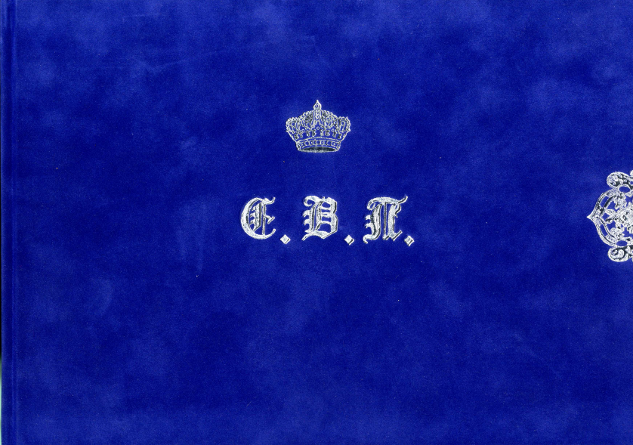
Лучшее краеведческое издание
Иркутский областной историко-мемориальный музей декабристов
Издательская фирма «Артиздат»
Альбом домашний и простой...: Семейный альбом Е. В. Падалки / сост. и авт. примеч. Т. С. Комарова. - Иркутск : Артиздат, 2016. - 95 с.
В издании представлен домашний альбом, принадлежавший Елене Вильгельмовне Падалке (урожденной Руперт), жене енисейского губернатора Василия Кирилловича Падалки. На страницах альбома – зарисовки членов из семьи и друзей, а также серия карикатур на жителей города Красноярска (худож. Ю. А. Волков).

Slide 7
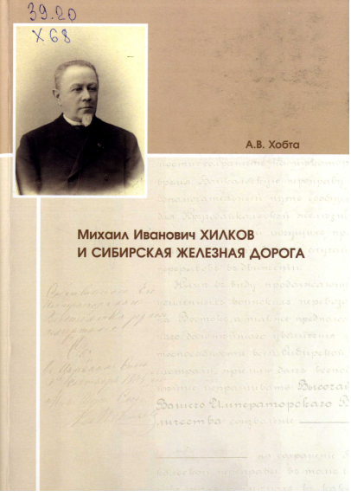
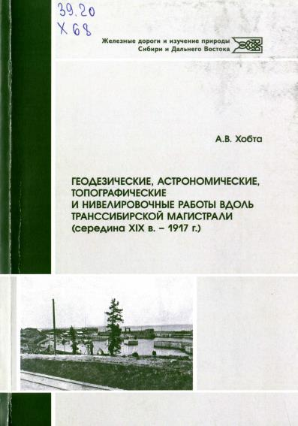
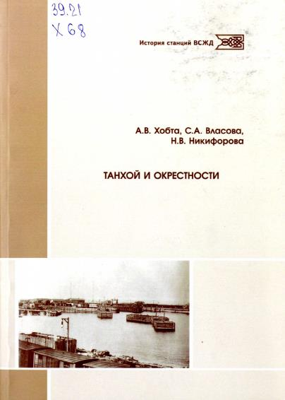
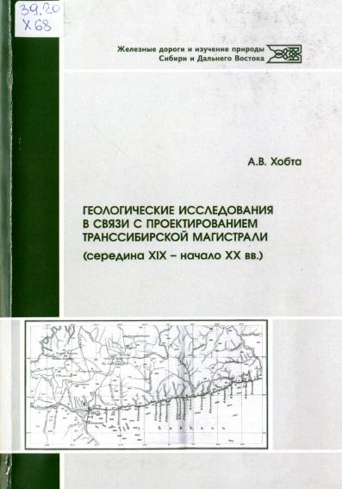
Специальный приз в номинации
«Лучшее краеведческое издание» за серию книг о Транссибирской железной дороге
Серия из 12 книг, вышедшая в 2016 году, посвящена различным аспектам истории, строительства, управления и эксплуатации Кругобайкальской железной дороги, сооруженной в начале ХХ века вдоль берега священного сибирского озера русскими инженерами и рабочими. В основе лежит скрупулезный исследовательский труд с привлечением центральных российских архивов и редких изданий прошлого века.

Slide 8
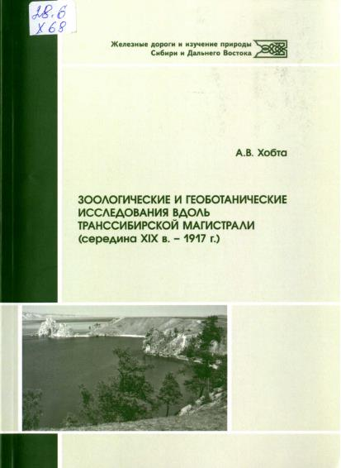

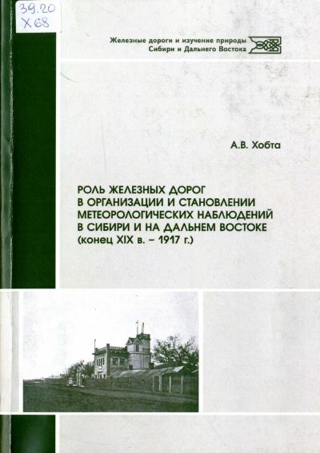
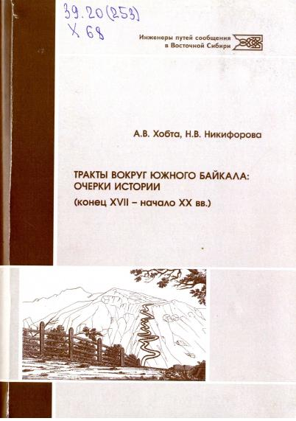
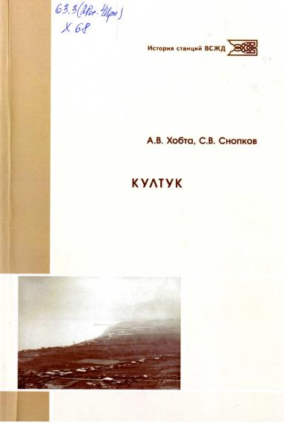
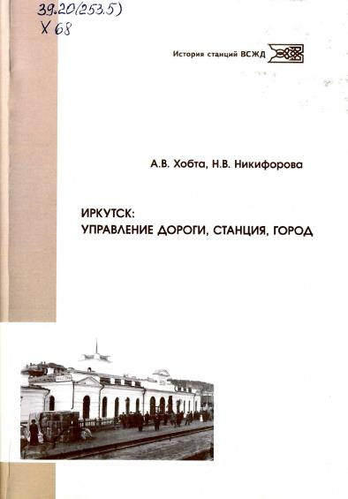
Специальный приз в номинации
«Лучшее краеведческое издание» за серию книг о Транссибирской железной дороге

Slide 9

Лучшее краеведческое издание
ПОБЕДИТЕЛЬ
Сидорченко Виталий Петрович Иркутский академический
им. Н. П. Охлопкова: страницы истории (1920-1960 гг.). - Иркутск : Оттиск, 2016. - 447 с.
Книга заслуженного артиста России
В. П. Сидорченко посвящена истории Иркутского драматического театра
им. Н. П. Охлопкова в советский период 1920-1960-х годов.

Slide 10
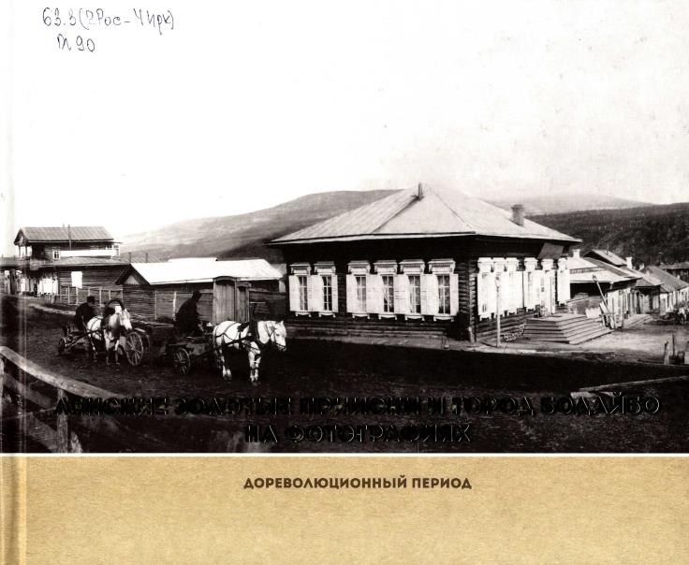
Лучшее краеведческое издание
ПОБЕДИТЕЛЬ
Мунгалов Владимир Николаевич
Мунгалов Николай Николаевич
Ленские золотые прииски и город Бодайбо на фотографиях (дореволюционный период) : книга-альбом. - Иркутск : Ситалл, 2016. - 247 с.
Это иллюстрированный рассказ о дореволюционном периоде жизни людей Ленских приисков и города Бодайбо, дополненный портретными и коллективными фотографиями жителей района, рабочих и служащих «Лензолото», «Ко Промышленности», Б.Ж.Д. и др.

Slide 11

Лучшее мемуарное, документально-художественное издание
Широбоков Игорь Иннокентьевич
Река по имени время. - Иркутск : Востсибкнига, 2016. - 396 с.
В книге известного иркутского журналиста собраны статьи и очерки, выходившие под рубрикой «Слово редактора» в газете «Мои года».

Slide 12

Лучшее мемуарное, документально-художественное издание
Память сердца. Шелеховская общественная организация реабилитированных. – Шелехов,
2016 (Иркутск : Оперативная типография "На Чехова"). - 179 с.
Книга состоит из воспоминаний репрессированных и членов их семей
г. Шелехова.

Slide 13
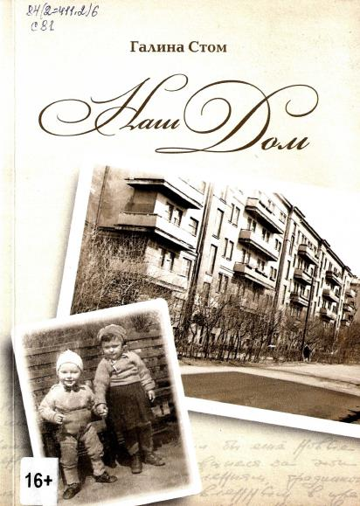
Лучшее мемуарное, документально-художественное издание
Стом Галина Соломоновна
Наш Дом. - Иркутск : На Чехова, 2016. - 53 с.
В книге автор вспоминает о Дорогом Доме (Дом специалистов на ул. Марата, 25 в г. Иркутске), где она провела свое детство, отрочество, юность, о людях, которые здесь жили, творили, любили.

Slide 14

Лучшее мемуарное, документально-художественное издание
Майорова Галина Владимировна
Александр Васильевич Колчак: "Нет ничего выше Родины и служения Ей". - Москва : Посев, 2016. - 600 с.
В несколько необычном изложении в книге рассказано о судьбе адмирала русского флота Александра Васильевича Колчака. Рассказы о пребывании Колчака в Иркутске и Порт-Артуре – своеобразный гимн блестящему офицеру и городам, связанным друг с другом многими жизненными нитями.

Slide 15

Лучшее мемуарное, документально-художественное издание ПОБЕДИТЕЛЬ
Харитонов Арнольд Иннокентьевич
БАМ: Люди, которых я знаю : повествование в шестнадцати очерках с эпилогом. - Иркутск : На Чехова, 2016. – 308 с.
Эта книга – поклон людям, которые когда-то совсем юные приехали со всех концов огромной страны строить Байкало-Амурскую магистраль.

Slide 16
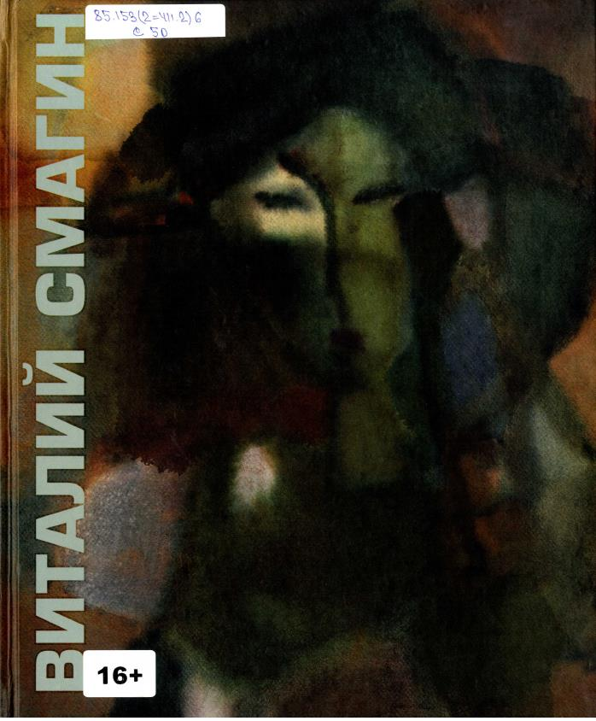
Лучшее издание об искусстве
Иркутское региональное отделение ВТОО "Союз художников России"
Виталий Смагин. Графика. -
Иркутск : Артиздат, 2016. - 176 с.
Альбом посвящен одному из направлений в творчестве народного художника России, члена-корреспондента Российской Академии художеств, Почётного гражданина города Иркутска Виталия Смагина. Акварели В. Г. Смагина – объекты для интеллектуального созерцания, они наполнены жизнью и далеки от чисто эстетической формальной задачи.

Slide 17
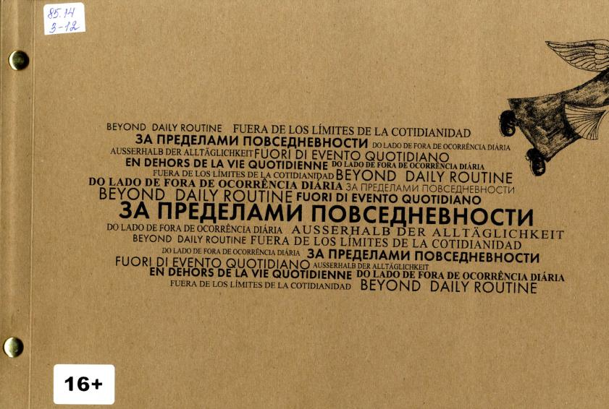
Лучшее издание об искусстве
Фофин Александр Иванович
За пределами повседневности : каталог Международного фестиваля современного искусства "Перворыба". –
Иркутск : [Артиздат], 2016.

Slide 18
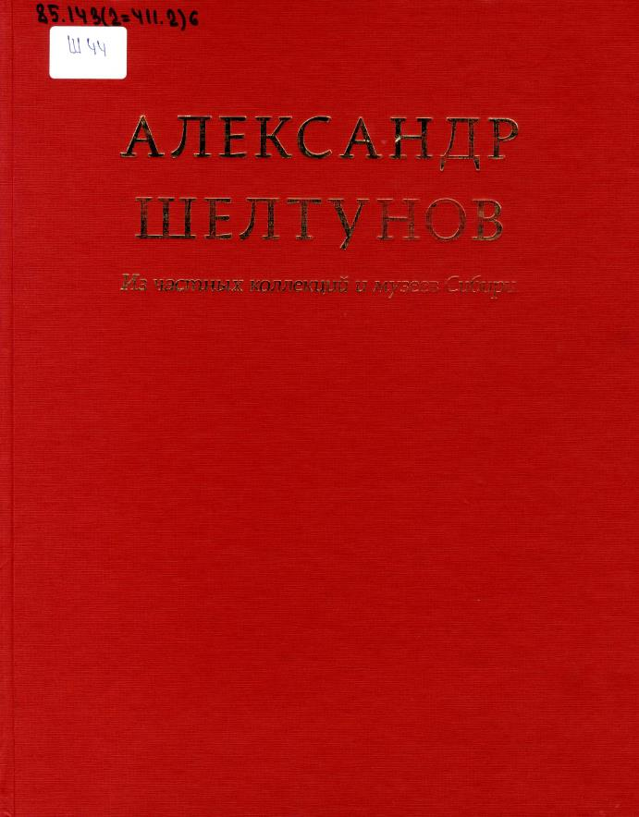
Лучшее издание об искусстве
ПОБЕДИТЕЛЬ
Александр Шелтунов. Из частных коллекций и музеев Сибири : альбом. - Иркутск : Издатель Артемий Шелтунов, 2016. - 205 с.
В альбоме собраны 116 репродукций картин, множество фотографий А. Шелтунова с семьей, коллегами и друзьями. Использованы фрагменты книги «Про жизнь и кухню» Галины Шелтуновой. Они дают возможность прикоснуться к семейной жизни художника. В конце альбома собраны воспоминания об А. Шелтунове друзей и ценителей его таланта.

Slide 19
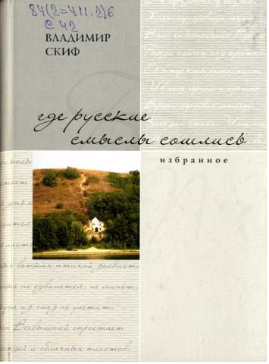
Лучшее литературно-художественное издание
Скиф Владимир Петрович
Где русские смыслы сошлись : избранное. - Санкт-Петербург : Маматов, 2016. - 304 с.

Slide 20
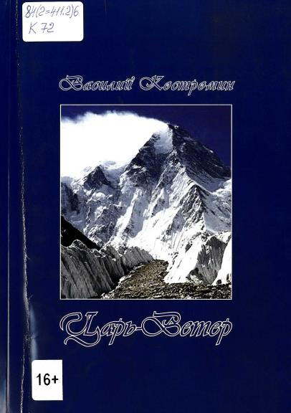
Лучшее литературно-художественное издание
Костромин Василий Юрьевич
Царь-ветер : [стихи]. - Иркутск : Фонд духовного наследия Сибири, 2016. - 287 с.
В книгу вошли стихи, написанные автором в 1987-2014 годах.

Slide 21

Лучшее литературно-художественное издание
Журавлев Владимир Аркадьевич
Отсветы. - Иркутск : Принт Лайн, 2016. - 203 с.

Slide 22

Лучшее литературно-художественное издание
Сергеев Дмитрий Гаврилович
Мартынова Александра Александровна
Завещание каменного века : повесть. - Иркутск : Востсибкнига, 2016. - 183 с.
Повесть относится к жанру приключенческой фантастики. Автор увлеченно рассказывает о возможных путях развития цивилизации, о роли человеческого разума в могущественном развитии техники и бережном отношении к окружающей природе.

Slide 23

Лучшее литературно-художественное издание
ПОБЕДИТЕЛЬ
Суровцева Татьяна Николаевна
Жизнь свою начинаю сначала : избранное. - Санкт-Петербург : Маматов, 2016. - 224 с.

Slide 24

Лучшее издание для детей и юношества
Огарков Владислав Борисович
Кузькина страна : повесть. - Иркутск : Репроцентр А1, 2016. - 95 с.
Детство – необыкновенная страна, населенная удивительными людьми, весёлыми и жизнерадостными, говорящими вслух то, что думают, и смеющимися, когда смешно.

Slide 25

Лучшее издание для детей и юношества
Баранов Юрий Иванович
Строков Владимир Сергеевич
Наш друг Дед Мороз Кудесник. Иркутские сказки. - Иркутск :
Принт Лайн, 2016. - 56 с.
В этой книге волшебных историй Мороз Кудесник рассказывает маленьким иркутянам о самых заветных зимних тайнах, о своих преданных друзьях и замечательных помощниках.

Slide 26

Лучшее издание для детей и юношества
ПОБЕДИТЕЛЬ
Анохина Елена Сергеевна
Ружникова Юлия Владимировна
Кто-то пролил молоко... очень много!. - Иркутск : Любимая песня, 2016. - 35 с.
В книге собраны стихотворения для детей дошкольного и школьного возраста.

Slide 27
ПОБЕДИТЕЛИ-2016

Slide 28
РЕГИОНАЛЬНЫЙ КОНКУРС
«ЛУЧШАЯ КНИГА ГОДА - 2016»

